Slide 1
Corso Nuove Tecnologie
Microservices
Christian Melchiorre

Slide 2
Microservices Security
Microservices

Slide 3
Application Security
La Security è un aspetto essenziale per lo sviluppo di un’applicazione. L’argomento security tocca diversi aspetti:
sicurezza fisica dell’hardware
comunicazione sicura tra servizi; crittografia dei dati in transito e a riposo; idealmente, tutte le comunicazioni dovrebbero come minimo passare su canali TSL.
autenticazione ed autorizzazione: verifica dell’identità dell’utente o applicazione (principal) che sta tentando l’accesso ad un servizio e verifica del possesso della necessaria autorizzazione ad eseguire l’operazione desiderata.
auditing: tnere traccia delle operazioni eseguite per analizzare possibili problemi di sicurezza
politiche di aggiornamento e patching del software
etc.

Slide 4
Security in architetture a microservices
Molti aspetti della gestione della security in un’architettura a microservices non sono molto diversi rispetto ad un’applicazione tradizionale
Ci sono però alcune criticalità da tenere in considerazione, dovute al fatto che questo tipo di architettura fornisce una più ampia “superficie d’attacco”:
E’ necessario passare informazioni sull’identity da un servizio ad un altro
Spesso è necessario accedere a servizi esterni come message brokers o database.
Network location e credenziali di ogni servizio spesso dipendono dall’ambiente all’interno del quale il servizio è in esecuzione

Slide 5
Autenticazione
In applicazioni classiche:
Un’aspetto chiave è rappresentato dal concetto di sessione che memorizza l’identità ed il ruolo del principal.
Solitamente la sessione è un oggetto in-memory (es: HttpSession in applicazioni JEE)
Una sessione è identificata da un session token, incluso dal client in ogni richiesta. Di solito un token opaco come un numero random crittograficamente forte (JSESSIONID).

Slide 7
AuthN/Z in un’architettura a microservizi
Un’architettura a microservizi è un’architettura distribuita, per cui non possiamo semplicemente replicare la struttura vista per applicazioni tradizionali.
In-memory security context: I servizi non hanno accesso ad una memoria condivisa, per cui non possono utilizzare questo meccanismo per condividere la user identity
Gestione centralizzata delle sessioni: In teoria, i servizi potrebbero comunque avere accesso ad una sessione centralizzata basata ad es. su un db, ma questo approccio causerebbe accoppiamento eccessivo tra i servizi.

Slide 8
Autenticazione e API Gateway
Un buon approccio consiste in far autenticare l’utente dall’API Gateway.
E’ comunque il punto in cui passano tutte le richieste esterne ai servizi.
La gestione dell’autenticazione nel gateway scherma i client esterni da eventuali meccanismi diversi di autenticazione implementati dai vari servizi.
I client si autenticano presso il gateway. Il gateway ritorna un security token contenente le informazioni sul principal, la sua identità ed i suoi ruoli, che viene passato ai servizi invocati.
I servizi utilizzano il token per validare la richiesta ed ottenere informazione sul principal.

Slide 10
Security Tokens
Che tipo di token usare?
Un’opzione consiste nell’usare opaque tokens: Il token è semplicemente un ID unico. Il servizio che riceve questo ID deve effettuare una chiamata RPC a un security service per validare il token ed ottenere l’informazione dell’utente (identità e ruolo)
Un’opzione alternativa consiste nell’usare transparent tokens, ovvero tokens che contengono al proprio interno l’informazione necessaria sull’utente.

Slide 11
Security Tokens: JWT
Uno standard molto usato è il JSON Web Token (JWT).
Un token JWT è un oggetto JSON che contiene l’identità ed il ruolo del principal come payload più metadata aggiuntivi (come la data di scadenza del token)
Il token è crittografato con una chiave nota solo al creatore del token (es: il gateway) ed ai servizi che lo ricevono.
Un problema con i token trasparenti tipo JWT è che essendo self-contained sono irrevocabili fino alla scadenza (non c’è modo di revocare un token che finisce nelle mani sbagliate)
La soluzione è di utilizzare un expiration time molto breve insieme a un refresh token.

Slide 12
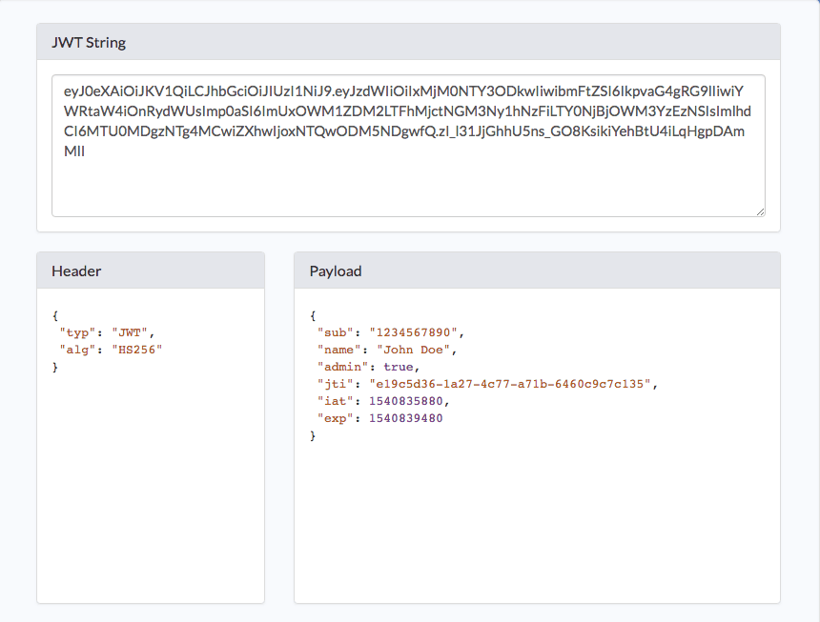

Slide 13
OAuth 2.0
Non è necessario sviluppare da zero un’infrastruttura per l’autenticazione.
Si può utilizzare un servizio o framework off-the-shelf che implementa la standard OAuth 2.0 basato sui concetti appena esposti
OAuth 2.0 è uno standard sviluppato originariamente per l’utilizzo degli account esistenti presso servizi tipo GitHub o Google per l’accesso ad applicazioni third-party senza dover rivelare a queste la password degli account
SSO: Single Sign On

Slide 14
OAuth 2.0 – Concetti chiave
Authorization Server: Fornisce una API per autenticare l’utente ed ottenere un Access Token (insieme ad un Refresh Token).
Resource Server: E’ il servizio da invocare, che usa l’Access Token per autorizzare l’accesso.
Client: E’ il soggetto che vuole l’accesso al Resource Server. In un’architettura a microservices l’OAuth 2.0 client è l’API Gateway (per conto dei client dell’applicazione)

Slide 17
OAuth 2.0 – Riepilogo
In un’architettura a microservices:
L’API Gateway è responsabile per autenticare i clients.
API Gateway e servizi utilizzano un transparent token (es: JWT) per passarsi le informazioni riguardanti il principal.
Dal token i servizi ottengono informazioni come l’identity ed i ruoli del principal e utilizzando queste informazioni per autorizzare l’operazione richiesta.

Slide 18
Autorizzazione
Autenticare l’identità del client è importante ma insufficiente.
Un’applicazione deve anche implementare un meccanismo di autorizzazione che verifichi che il client abbia il permesso di eseguire l’operazione richiesta.
Anche nel caso di autorizzazione, centralizzare i compiti di autorizzazione nell’API Gateway può aiutare a ridurre i rischi di vulnerabilità, ma presenta il problema di accoppiare il Gateway con i singoli servizi.
In alternativa, l’autorizzazione viene effettuata dai singoli servizi.

Slide 19
Frameworks per autenticazione e autorizzazione
Come in altri casi, anche nel caso di autenticazione e autorizzazione la soluzione migliore è utilizzare un framework esistente.
La scelta dipende dal technology stack scelto per l’applicazione.
Tra i framewok più popolari ci sono Apache Shiro (https://shiro.apache.org) e Passport (http://www.passportjs.org) per applicazioni NodeJS
Spring Cloud utilizza Sprinig Security.

Slide 20
Spring Cloud Security
Spring Security implementa una security token-based per applicazioni Spring Boot.
Spring Cloud Security integra Spring Security con alter component nell’ambiente Spring Cloud (Eureka, Zuul, etc.)
In particolare, facilita l’utilizzo dell’SSO basato su OAuth 2.0
https://blog.jdriven.com/2019/11/spring-cloud-gateway-with-openid-connect-and-token-relay/
https://spring.io/blog/2019/08/16/securing-services-with-spring-cloud-gateway

Slide 21





Sedi
Milano
Sede Legale
Corso Magenta, 85
20123 MILANO
Napoli
Centro Direzionale Isola F/3
4° piano interno 10
80143 NAPOLI
Lecce
Via Colonnello A. Costadura, 3
73100 LECCE
MI
NA
LE
Genova
Via De Marini, 1
16149 GENOVA
Roma
Via Giacomo Peroni, 130
00131 - ROMA
GE
RM
Catania
Via Leucatia, 9
95125 CATANIA
Terni
Nera Montoro
Strada dello Stabilimento,1
05035 Narni (TERNI)
CT
TR
Notes:
AGGIORNATE SEDI COME PRESENTAZIONE DEL 4 MARZO

